Slide 1
Remise du prix Jean-Louis Laclare 2024 Alexis Gamelin
15/10/2024

Slide 2
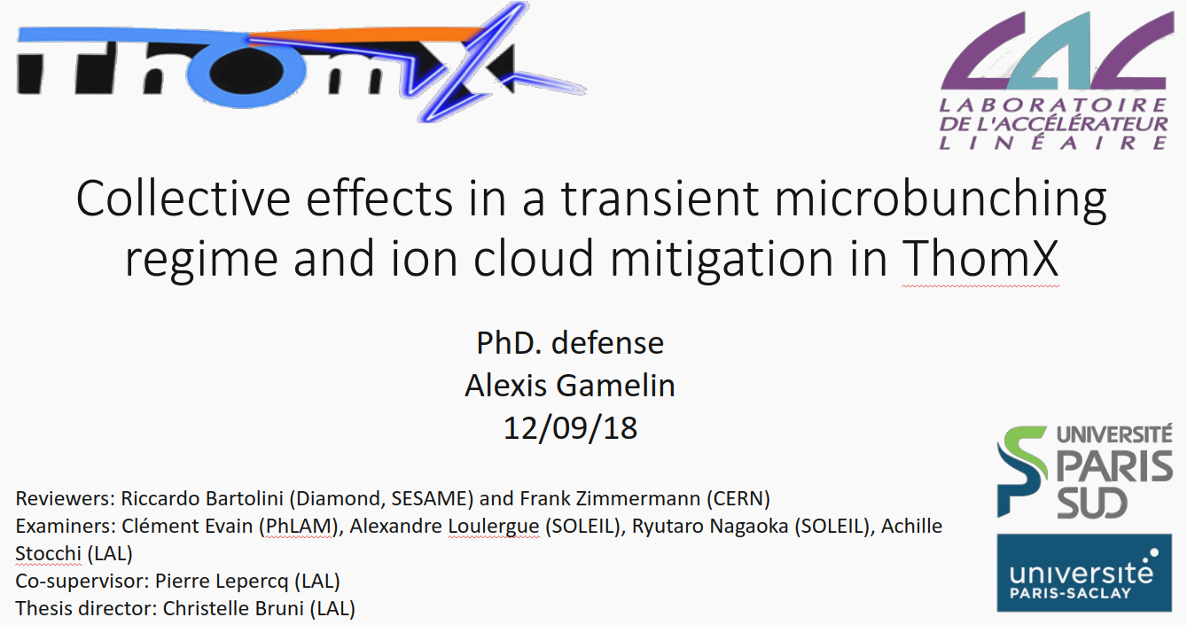
Prix Jean-Louis Laclare 2024: Alexis Gamelin
(2015 - 2018) - LAL & U. Paris-Saclay - Doctorat en physique des accélérateurs
Sujet : "Effets collectifs dans un régime de micro-paquet transitoire et atténuation du nuage d'ion dans ThomX"
Christelle Bruni (Directrice de thèse)
Pierre Lepercq (Co-encadrant)
Prix de la meilleure thèse de l'école doctorale PHENIICS
(2018 – aujourd'hui) - Synchrotron SOLEIL – Physicien des Accélérateurs​
Etudes des effets collectifs pour les accélérateurs de SOLEIL et le projet SOLEIL II
Watanyu Foosang (doctorant puis post-doc)
Vadim Gubaidulin (post-doc puis permanent)
Ryutaro Nagaoka (chef du groupe physique accélérateur)
Participation et amélioration de l'opération de SOLEIL
Master 2 "Grands Instruments" de l'U. Paris-Saclay

Slide 3
Prix Jean-Louis Laclare 2024: Alexis Gamelin
(2015 - 2018) - LAL & U. Paris-Saclay - Doctorat en physique des accélérateurs
Sujet : "Effets collectifs dans un régime de micro-paquet transitoire et atténuation du nuage d'ion dans ThomX"
Christelle Bruni (Directrice de thèse)
Pierre Lepercq (Co-encadrant)
Prix de la meilleure thèse de l'école doctorale PHENIICS
Déjà présenté dans ce même amphi il y a 6 ans ...
(2018 – aujourd'hui) - Synchrotron SOLEIL – Physicien des Accélérateurs​
Etudes des effets collectifs pour les accélérateurs de SOLEIL et le projet SOLEIL II
Watanyu Foosang (doctorant puis post-doc)
Vadim Gubaidulin (post-doc puis permanant)
Ryutaro Nagaoka (chef du groupe physique accélérateur)
Participation et amélioration de l'opération de SOLEIL
Master 2 "Grands Instruments" de l'U. Paris-Saclay

Slide 4
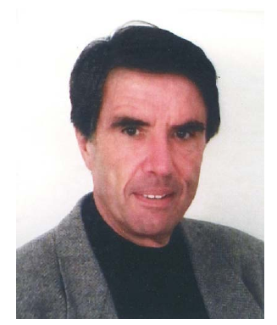
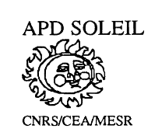
Jean-Louis Laclare
Laclare a marqué durablement le domaine des effets collectifs avec des théories très élégantes sur les instabilités longitudinales et transverses dans les synchrotrons.
Direction de l’avant-projet détaillé du synchrotron SOLEIL (1996-1998)

Slide 5
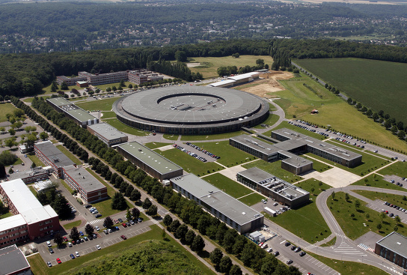
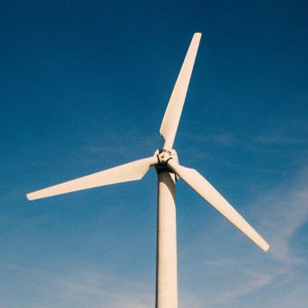
SOLEIL
SOLEIL est la source de rayonnement synchrotron nationale française mise en service en 2006.
Il s'agit d'un accélérateur de particules à grande échelle qui fournit du rayonnement synchrotron pour de vastes domaines de la recherche scientifique.
matériaux avancés
énergies renouvelables
sciences de la santé
sciences de l'environnement
Avec 29 lignes de lumière, SOLEIL peut fournir un rayonnement synchrotron allant du THz aux rayons X durs, avec une spécialisation dans la gamme des rayons X mous.

Slide 6
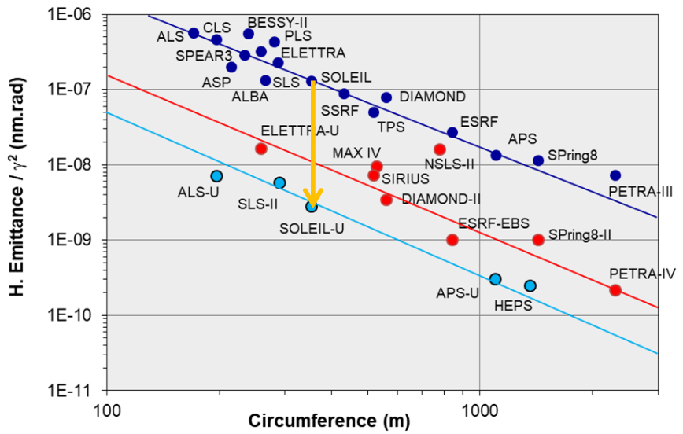
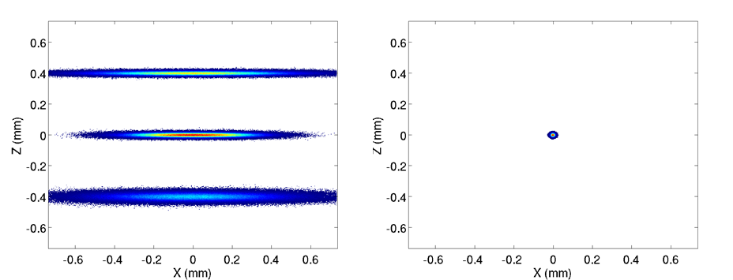
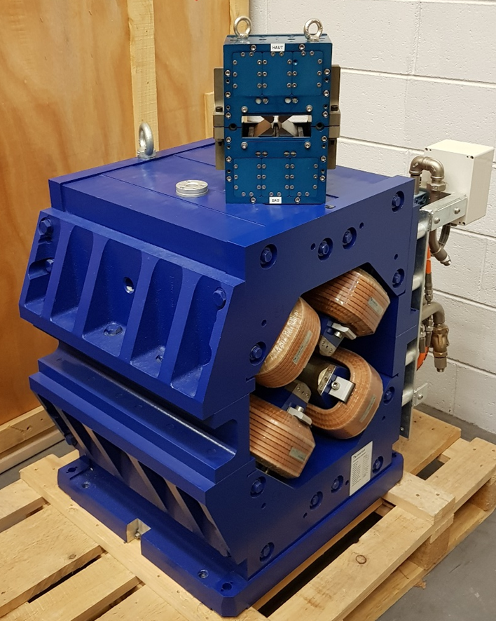
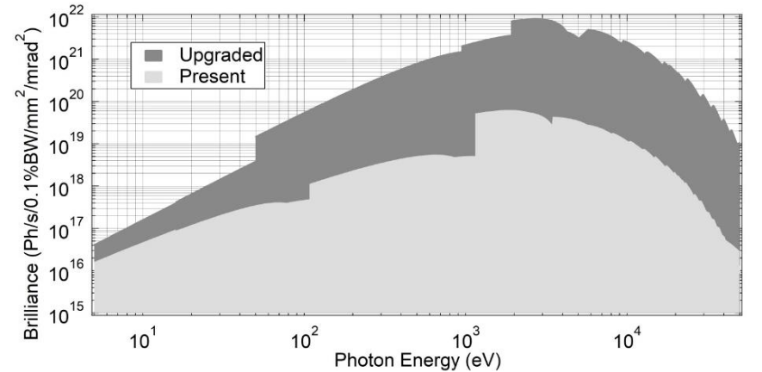
SOLEIL II
3ème génération
4ème génération
400 μm
10 μm
SOLEIL II
SOLEIL
SOLEIL II
ε = 3.9 nm.rad
ε = 84 pm.rad
Brillance des photons entre SOLEIL II (gris, faisceau rond) et SOLEIL (gris clair, couplage à 1 %).
CDR (2018-2020)
TDR (2021-2024)
Construction (2025-2030)
Fin-2028 : Arrêt de SOLEIL
2030 : Mise en route de SOLEIL II
Financement reçu pour les deux premières années de la phase de construction
Quadrupole SOLEIL/SOLEIL II

Slide 7
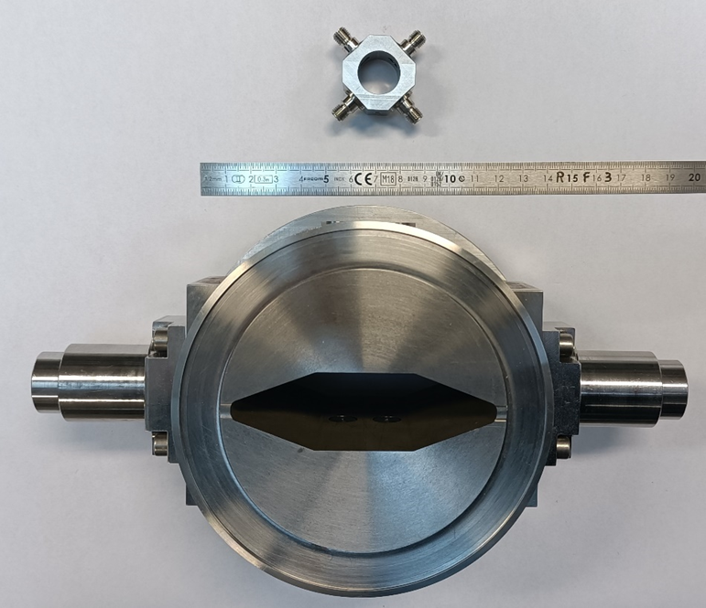
SOLEIL II
La réalisation de SOLEIL II nécessite des aimants de très forte focalisation, qui ne peuvent être réalisés qu'en diminuant drastiquement les dimensions des chambres à vide.
SOLEIL II
L'amplitude des champs de sillages (et de l'instabilité associée) transverse est proportionnelle à l'inverse du cube du rayon des chambres :
r = 6 mm
$$Z_{⊥,RW}∝\frac{1}{r^{3}\sqrt{σ}}$$
SOLEIL
Conductivité de la chambre
Rayon de la chambre
r_{y} = 12.5 mm
r_{x} = 40 mm
Chambre à vide BPM SOLEIL/SOLEIL II
Les faisceaux de très petites dimensions de SOLEIL II entrainent un renforcement important des effets collectifs dit "statistiques" dues aux collisions intra-paquets : diminution de la durée de vie Touschek des paquets et augmentation de l'émittance via l'IBS (intra-beam scattering).
SOLEIL
SOLEIL II
~ 20 h de durée de vie
IBS négligeable
~ 3 h de durée de vie (sans cavité harmonique)
IBS augmente de ~20% l'émittance
e-
e-

Slide 8
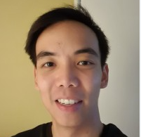
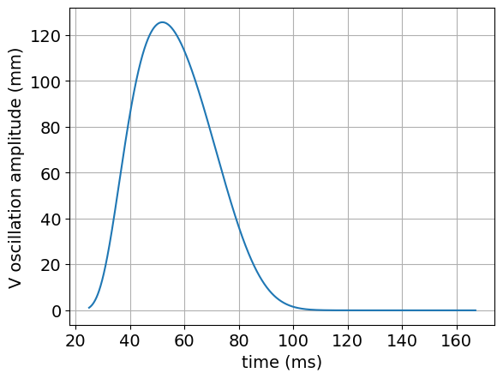
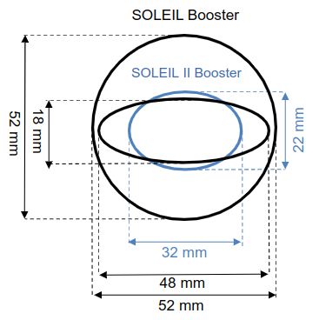
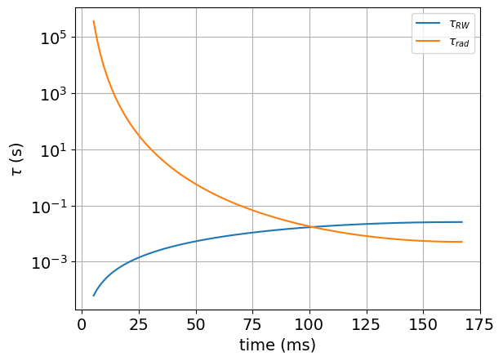
SOLEIL II Booster
Le booster qui sert d'injecteur à l'anneau de stockage doit également être amélioré pour produire un faisceau de faible émittance qui sera injecté dans une ouverture dynamique beaucoup plus petite.
Le booster de SOLEIL II est une machine très complexe du point de vue des effets collectifs:
On a montré que, pour bien simuler la dynamique, plusieurs effets doivent être pris en compte simultanément:
Dynamique complète le long de la rampe en énergie (de 150 MeV à 2.75 GeV) car l'amortissement synchrotron à haute énergie uniquement
Non-linéarités des aimants (ADTS) induit de l'amortissement Landau au début de la rampe en énergie quand le faisceau est "gros"
SOLEIL Booster
SOLEIL II Booster
FODO
16BA
Type de maille
Emittance à l'extraction
140 nm rad
5.2 nm rad
Valeur proche de l'émittance naturelle du synchrotron actuel (3.9 nm rad)
Amplitude d'oscillation verticale
Taux de croissance de l'instabilité
Taux de croissance
Faisceau excité
Faisceau amorti
Watanyu Foosang
Chambre à vide
150 MeV
2.75 GeV
150 MeV
2.75 GeV
Foosang, W., A. Gamelin, V. Gubaidulin, et R. Nagaoka. « Transverse beam instabilities in low-emittance booster synchrotrons ». arXiv, 5 octobre 2024. Submitted.
Foosang, Watanyu. « Study of transverse beam instabilities in the SOLEIL II synchrotron booster ». PhD Thesis, Université Paris-Saclay, 2023.

Slide 9
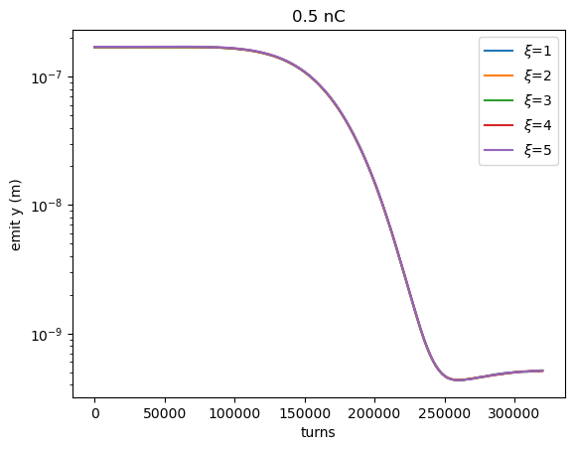
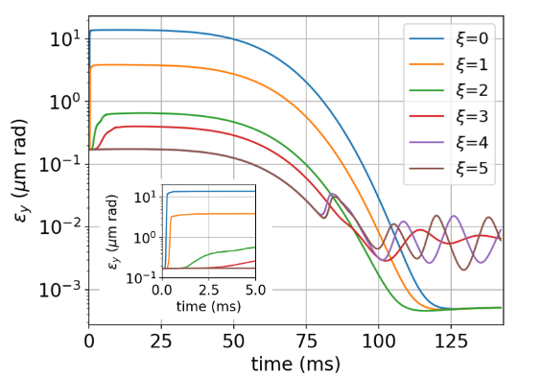
SOLEIL II Booster
Le booster qui sert d'injecteur à l'anneau de stockage doit également être amélioré pour produire un faisceau de faible émittance qui sera injecté dans une ouverture dynamique beaucoup plus petite.
Le booster de SOLEIL II est une machine très complexe du point de vue des effets collectifs:
On a montré que, pour bien simuler la dynamique, plusieurs effets doivent être pris en compte simultanément:
Dynamique complète le long de la rampe en énergie (de 150 MeV à 2.75 GeV) car l'amortissement synchrotron à haute énergie uniquement
Non-linéarités des aimants (ADTS) induit de l'amortissement Landau au début de la rampe en énergie quand le faisceau est "gros"
SOLEIL Booster
SOLEIL II Booster
FODO
16BA
Type de maille
Emittance à l'extraction
140 nm rad
5.2 nm rad
Valeur proche de l'émittance naturelle du synchrotron actuel (3.9 nm rad)
Emittance V en fonction de la chromaticité le long de la rampe
Watanyu Foosang
V emittance (m)
Q = 1.5 nC
Instabilité "dent de scie" car perte de l'amortissement Landau
Q = 0.5 nC
Tours
Foosang, W., A. Gamelin, V. Gubaidulin, et R. Nagaoka. « Transverse beam instabilities in low-emittance booster synchrotrons ». arXiv, 5 octobre 2024. Submitted.
Foosang, Watanyu. « Study of transverse beam instabilities in the SOLEIL II synchrotron booster ». PhD Thesis, Université Paris-Saclay, 2023.

Slide 10
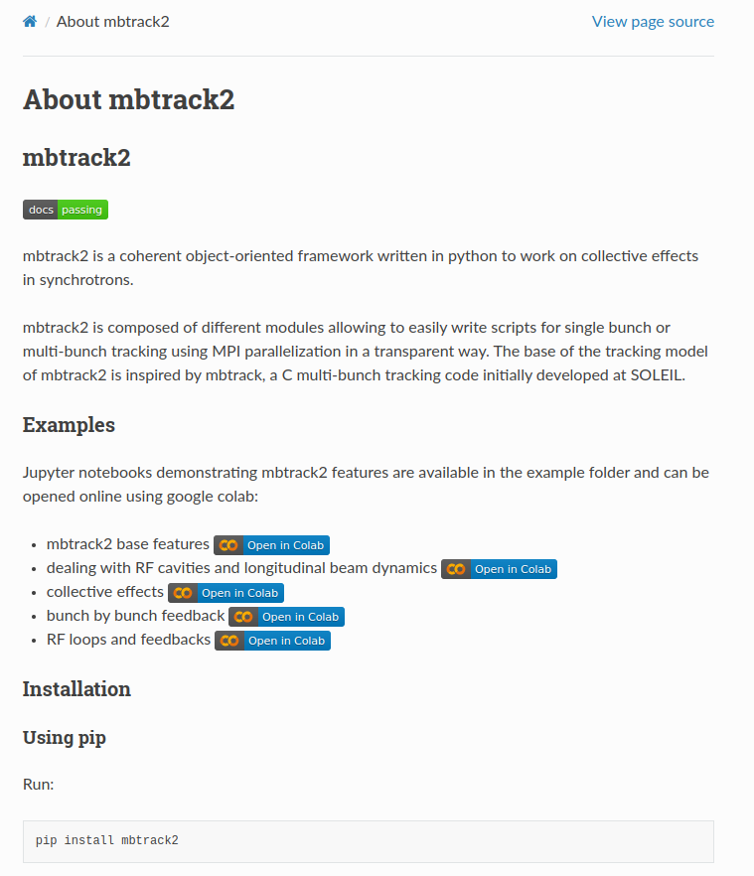
mbtrack2
mbtrack2 est une bibliothèque python "open-source" conçue pour travailler sur les effets collectifs dans les synchrotrons. Elle contient:
Des implémentations de méthodes analytiques pour les effets collectifs
Des outils permettant de gérer et d'utiliser un modèle d'impédance complexe
Des classes permettant des simulations (tracking) mono ou multi-paquets en utilisant la parallélisation MPI de manière transparente
L'accent est mis sur un code lisible, documenté, facile à utiliser.
Depuis le lancement en 2021, mbtrack2 a été utilisé dans différents projets pour des accélérateurs futurs ou existants :
SOLEIL & SOLEIL II (France)
PF & PF-HLS (KEK, Japon)
MAX IV (Suède)
Electron-Ion Collider (BLN, US)
Elettra 2.0 (Italie)
ESRF-EBS (France)
Bessy II (HZB, Allemagne)
Shanghai Synchrotron Radiation Facility (SSRF, Chine)
ILSF (Iran)
Ochang 4GSR (Corée)
Taiwan Photon Source (TPS, Taiwan)
Contributeurs:
Alexis Gamelin (SOLEIL)
Ryutaro Nagaoka (SOLEIL)
Watanyu Foosang (SOLEIL)
Naoto Yamamoto (KEK)
David Amorim (SOLEIL now CERN)
Antonin Sauret (SOLEIL now ESRF)
Vadim Gubaidulin (SOLEIL)
Keon Hee Kim (Korea U.)
Salah Feddaoui Dellalou (SOLEIL)

Slide 11
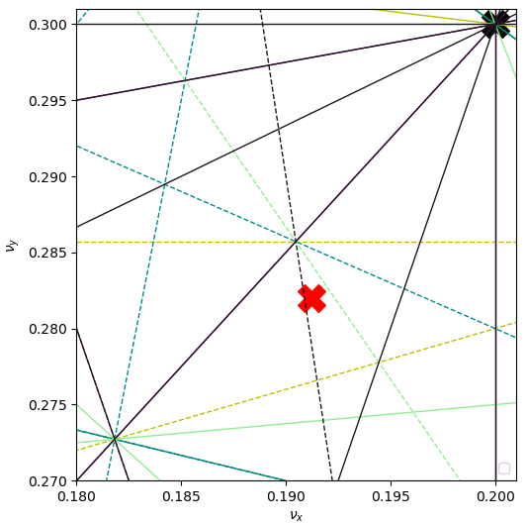
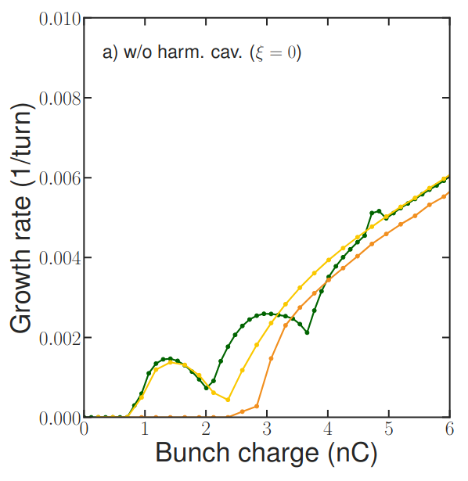
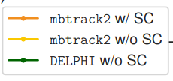
De la charge d'espace dans les synchrotrons d'électrons ...
Il est traditionnellement admis que la charge d'espace (SC) ne joue aucun rôle dans les synchrotrons d'électrons de haute énergie du fait la dépendance en 1/γ³ de cet effet.
Vadim Gubaidulin
 | SOLEIL (uniforme – 1.4 nC/b) | SOLEIL (1 paquet @ 25 nC) | SOLEIL II (uniforme – 1.4 nC/b) | SOLEIL II (1 paquet @ 7.4 nC)
Variation du nombre d'onde vertical [x 10⁻³] | − 1.4 | −5 | −18 | −54
Pour SOLEIL II
Effets incohérents importants, peut exciter des résonances
La charge d'espace est plutôt bénéfique pour les seuils d'instabilités.
1
2
1 - TMCI: Couplage en mode 0 et -1
2 - La charge d'espace empêche le couplage entre mode 0 et mode –1, l'instabilité se déclenche seulement lors du passage au couplage entre les modes –2 et -3
Antipov, S. A., V. Gubaidulin, I. Agapov, E. C. Cortes Garcia, et A. Gamelin. « Space Charge and Future Light Sources ». arXiv, 13 septembre 2024. Under review.

Slide 12
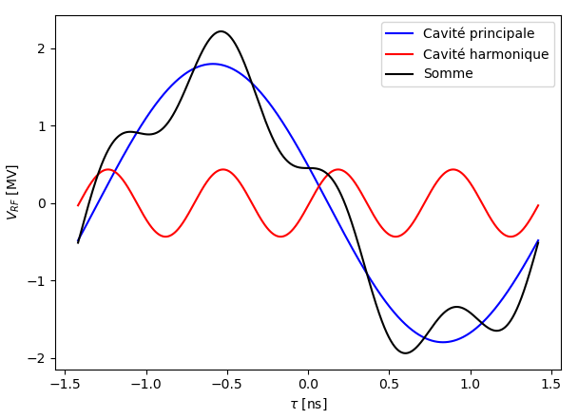
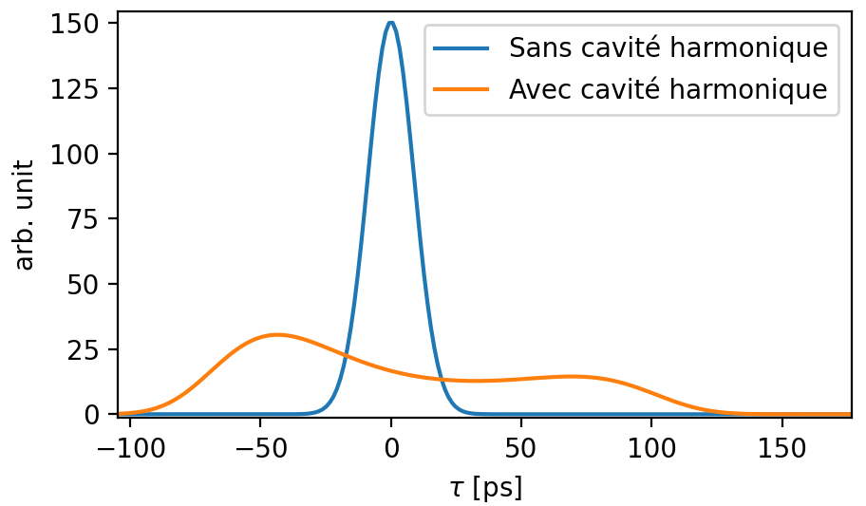
Dynamique longitudinale avec un double système RF
Dans les sources de lumière de 4ème génération, les faisceaux sont si comprimés transversalement qu'il faut les allonger en utilisant une cavité harmonique pour:
Augmenter la durée de vie Touschek
Eviter l'augmentation de l'émittance transverse et de la dispersion en énergie par l'effet intra-beam scattering (IBS)
Tension RF
Profil longitudinal du paquet
Paquet
L'aplatissement du potentiel RF induit une diminution de la focalisation longitudinale et l'allongement des paquets, mais vient cependant avec une zoologie complète d'instabilités possibles ...

Slide 13
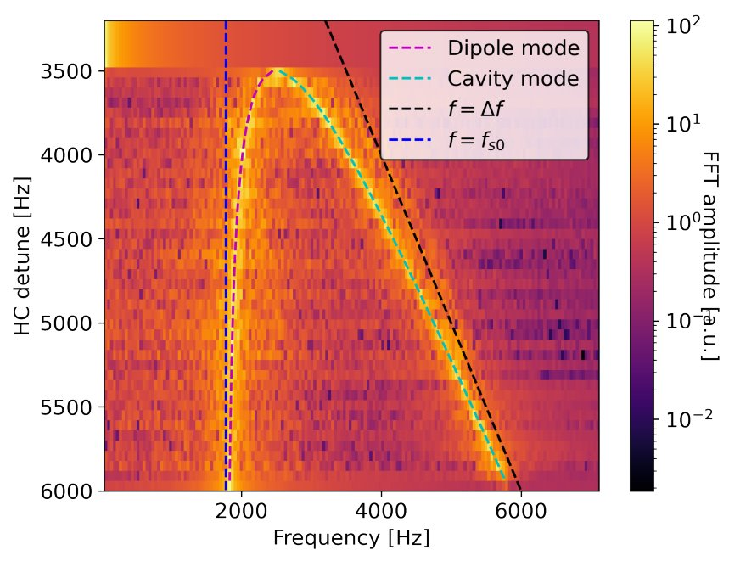
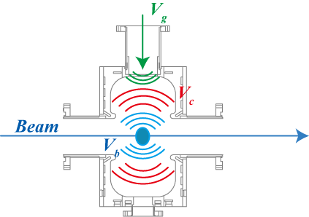
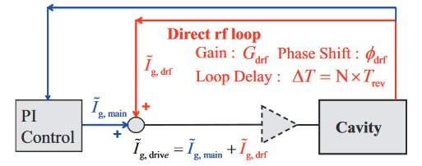
Dynamique longitudinale avec un double système RF
La cavité harmonique (HC) est une cavité dite "passive", la tension est induite par le faisceau et on contrôle uniquement la "distance à la résonance du faisceau" de la cavité en déformant mécaniquement celle-ci.
On cherche à s'assurer de la stabilité du système et d'optimiser les paramètres de la cavité harmonique: impédance Rs et facteur de qualité Q0.
Simulations très complexes nécessaires pour apporter des réponses:
Multi-paquets (~10⁵ macro-particules par paquets x 416 paquets)
Physique des cavités (beam loading)
Système de feedback type "Low level RF"
Impédance de la machine
Dynamique "longue" ~ 350 ms à simuler = 300 000 tours
Comparaison simulation/théorie
Distance à la résonance de la cavité harmonique [Hz]
$$\tilde{V_{c}}=\tilde{V_{g}}+\tilde{V_{b}}$$
Gamelin, Alexis, et. al. « Beam Dynamics Using Superconducting Passive Harmonic Cavities with High Current per Bunch ». FLS'2023
Gamelin, Alexis, et. al. « Beam Dynamics with a Superconducting Harmonic Cavity for the SOLEIL Upgrade » IPAC2022

Slide 14
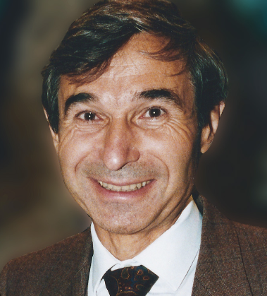
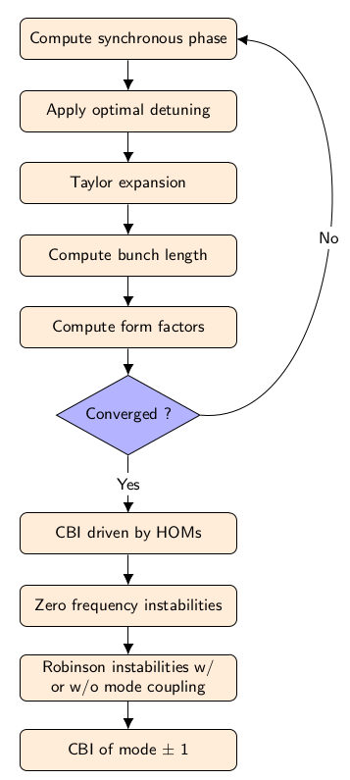
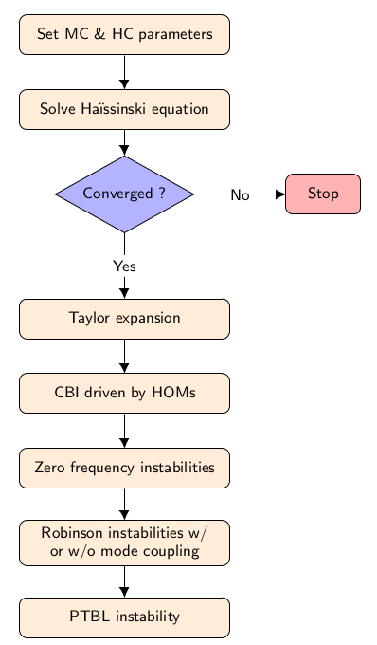
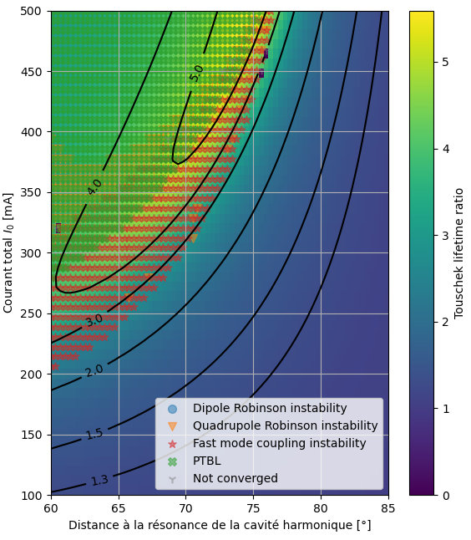
Algorithmes semi-analytiques pour l'étude des instabilités longitudinales
Algorithme de Bosch
(1993-2005)
Nouvel algorithme
1 point sur le graphe :
~30h avec 416 cœurs (HPC) en tracking
Ou 200 ms (et beaucoup d'équations)
Equation d'Haissinski
couplée entre tous les paquets
"Periodic Transient Beam Loading Instability" (PTBL)
Nouvelle instabilité: "découverte" entre 2018 et 2022 (Venturini, He) et observée à MAX IV en 2024
Gamelin, V. Gubaidulin, M. Alves, T. Olsson "Semi-analytical algorithms to study longitudinal beam instabilities in double rf systems". To be submitted.

Slide 15
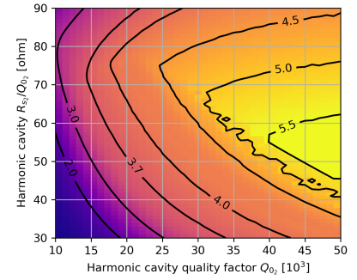
Algorithmes semi-analytiques pour l'étude des instabilités longitudinales
Algorithme de Bosch
(1993-2005)
Nouvel algorithme
Un algorithme d'optimisation, branché sur cette méthode semi-analytique, répond à la question de l'optimum des paramètres de la cavité harmonique pour maximiser la durée de vie Touschek.
Impossible à faire en tracking ...
Equation d'Haissinski
couplée entre tous les paquets
"Periodic Transient Beam Loading Instability" (PTBL)
Nouvelle instabilité: "découverte" entre 2018 et 2022 (Venturini, He) et observée à MAX IV en 2024
Présentation complète sur ce thème ce jeudi 17/10 au GdR SCIPAC (Atelier Calcul)
Gamelin, V. Gubaidulin, M. Alves, T. Olsson "Semi-analytical algorithms to study longitudinal beam instabilities in double rf systems". To be submitted.

Slide 16
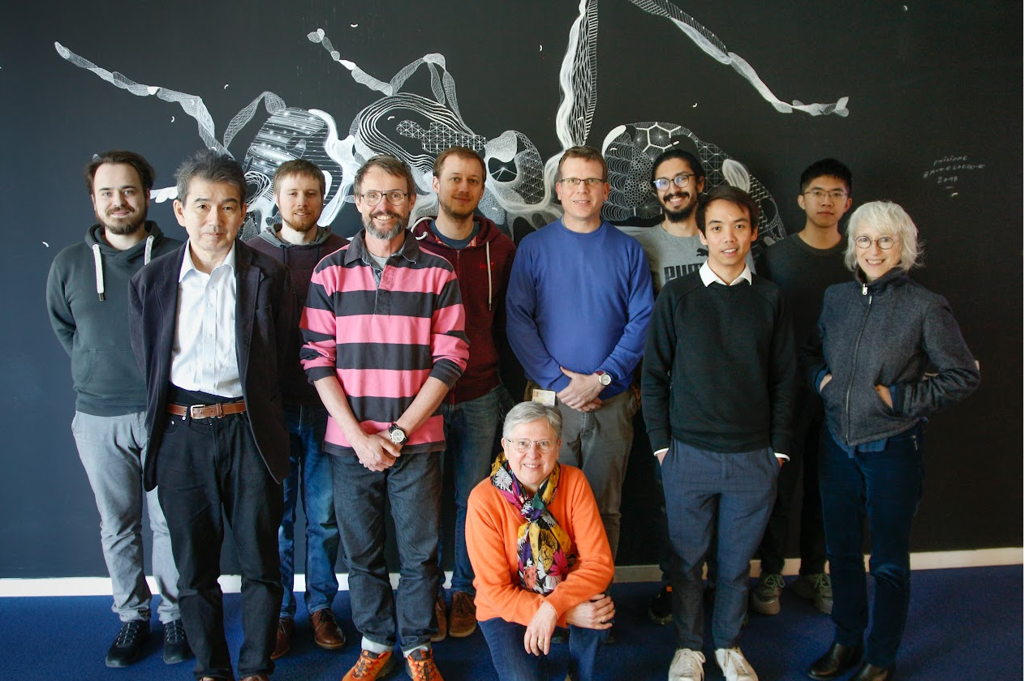
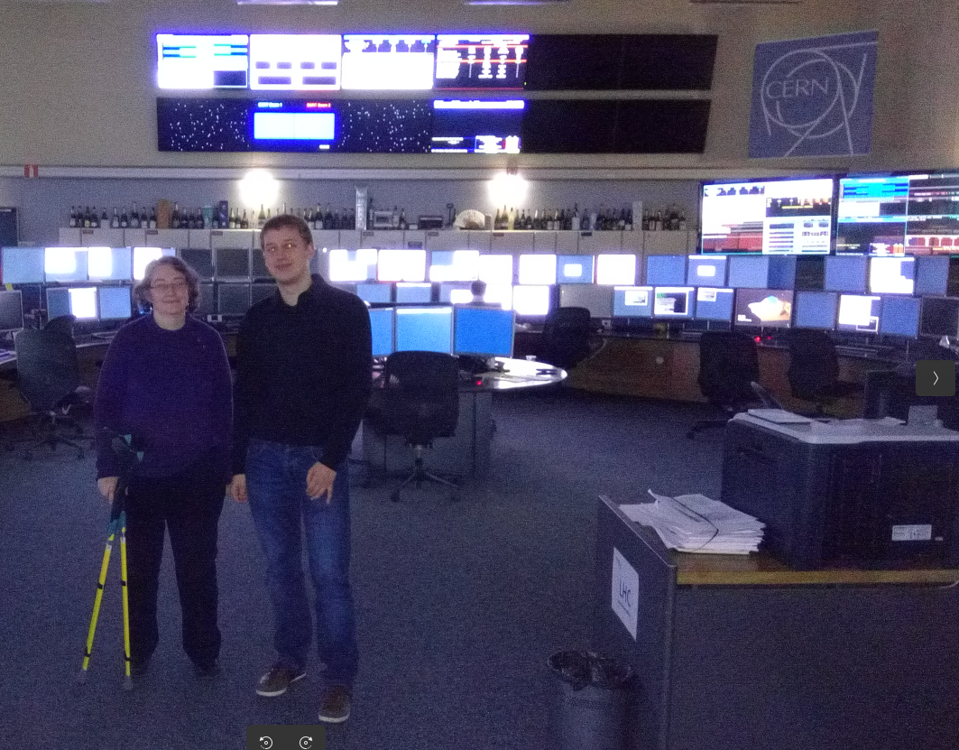
Un grand merci à tous mes collègues (ex-LAL et SOLEIL) et collaborateurs !
En particulier à Christelle Bruni et Ryutaro Nagaoka pour m'avoir montré la voie ...

Slide 17
Backup

Slide 18
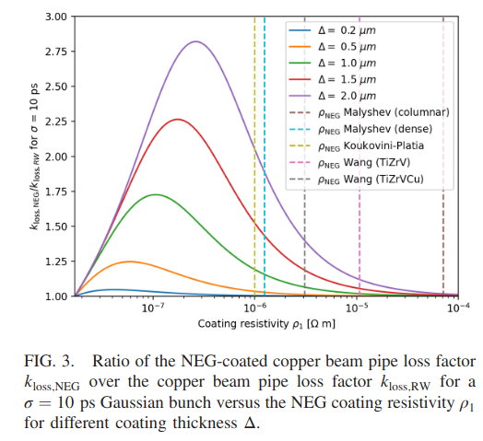
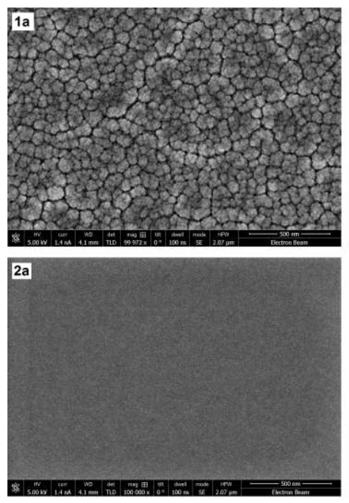
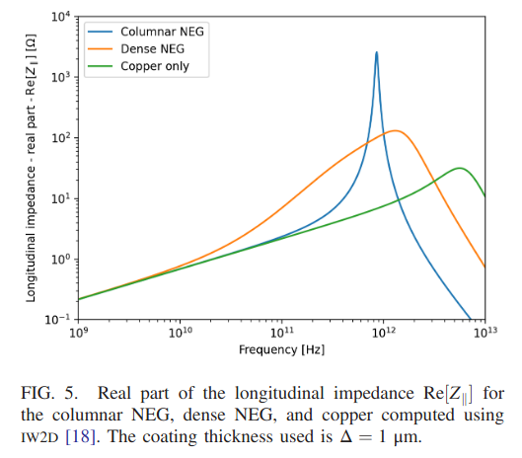
Effet de la résistivité du NEG
L'effet d'une couche mince d'épaisseur Δ de dépôt NEG sur l'impédance est connue depuis les années ~ 2000:
Une augmentation de la partie imaginaire de l'impédance proportionnelle à Δ, qui peut allonger le faisceau et réduire les seuils d'instabilités transverses.
Un effet contre-intuitif entre en jeu quand on considère la résistivité ρ du dépôt NEG sur du cuivre:
On pourrait attendre qu'une résistivité ρ plus faible du NEG génère une impédance plus faible
En fait, lorsque la résistivité ρ du NEG est importante, l’épaisseur de peau du NEG est grande et le faisceau « voit » uniquement la très faible résistivité du cuivre.
Lorsque la résistivité ρ du NEG est faible (mais plus importante que celle du cuivre), l’épaisseur de peau du NEG est plus faible et le faisceau « voit » la résistivité du NEG à la place de celle du cuivre.
Un NEG "columnar" n'augmente pas l'énergie dissipée dans la chambre.
Un NEG "dense" pourrait l'augmenter d'un facteur 2.
Les deux sont potentiellement (?) susceptible de générer des instabilités longitudinales à haute fréquence. Mais quel NEG devrait être adopté ?
Débats encore en cours ...
Columnar NEG
ρ = 7.1E-5 ohm.m
Dense NEG
ρ = 1.25E-6 ohm.m
Malyshev, Oleg B., et. al. « RF surface resistance study of non-evaporable getter coatings ». NIMA (2017).
Gamelin, A., et W. Foosang. « Influence of the coating resistivity on beam dynamics ». Physical Review Accelerators and Beams 26, (2023)

Slide 19
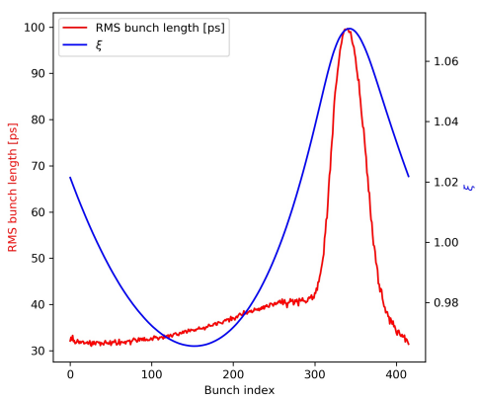
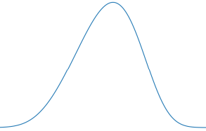
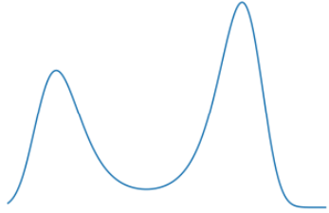
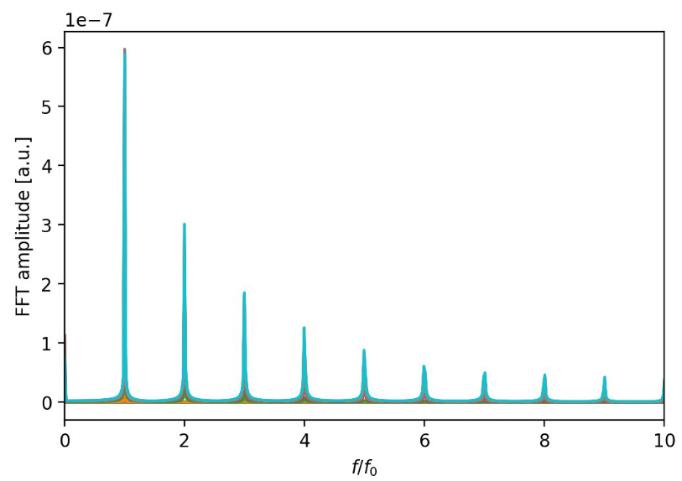
Instabilité "Periodic Transient Beam Loading" (PTBL)
Nouvelle instabilité "Periodic Transient Beam Loading" PTBL:
"Découverte" entre 2018 (Venturini, théorie) et observé à MAX IV en 2024​.
Il s'agit d'une instabilité particulière car elle mélange plusieurs modes (modes azimutaux et mode couplées).
Elle est caractérisée par une variation lente dans "l'espace des paquets" du profil longitudinal du faisceau.
Cas stable (pour un remplissage uniforme)
A un instant donné pendant l'instabilité
Profil longitudinal d'un paquet
...
...
Paquet n°1
Paquet n°N
Paquet n°416
Spectre du faisceau
Plusieurs modes couplés sont excités en même temps
Variation lente (~Hz) dans l'espace des paquets

Slide 20
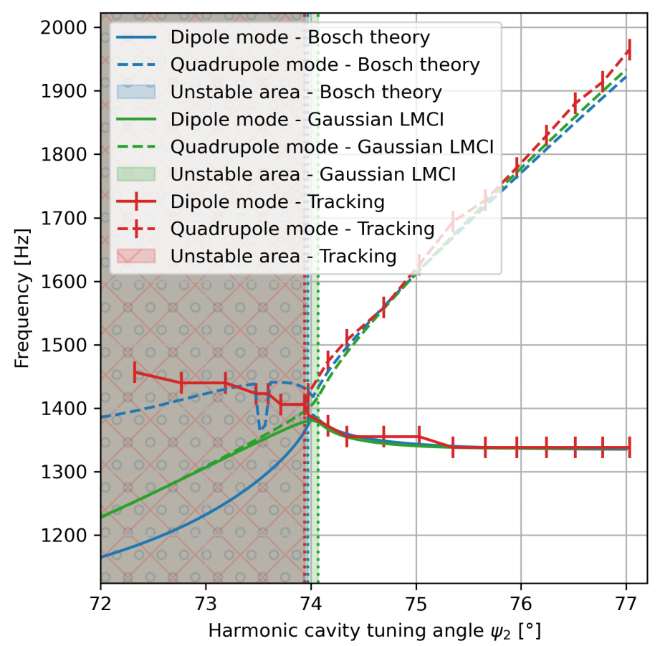
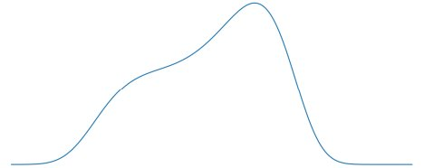
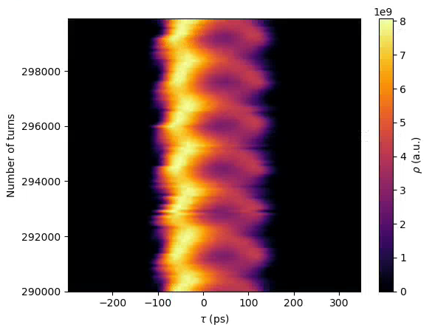
Comparaison avec le tracking: cas de l'instabilité "fast mode coupling"
L'instabilité "fast mode coupling" résulte du couplage entre les modes dipolaires et quadripolaires des paquets.
Elle induit des oscillations importantes du centre de masse et de la longueur des paquets:
Simulation numérique du profil d'un paquet au cours du temps.

